Slide 1
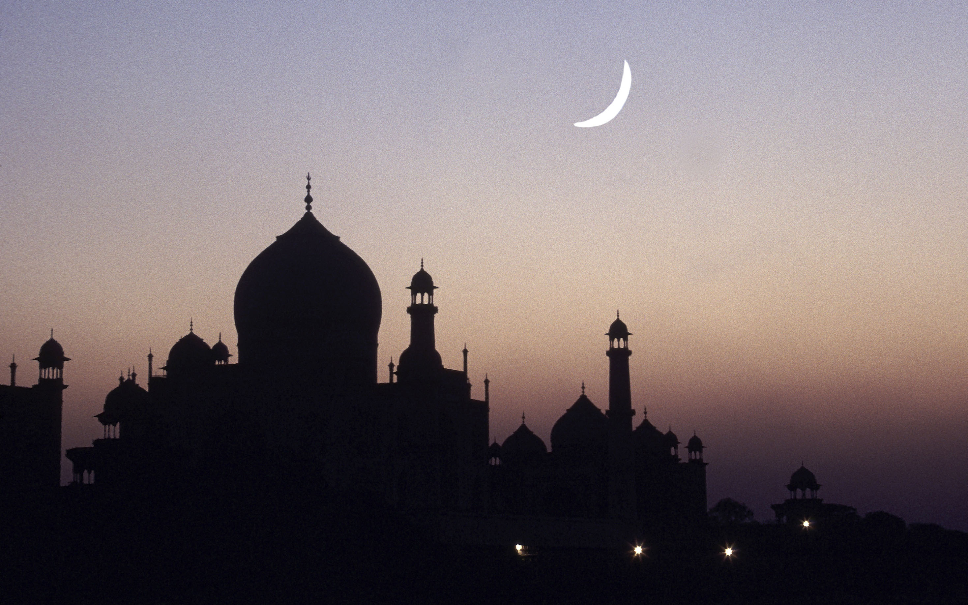
Ислом

Slide 2
РЕЖА:
Исломнинг пайдо бўлиши
Муҳаммад ибн Абдуллоҳ диний раҳнамо ва давлат арбоби.
Ислом дини таълимоти

Slide 3

«Жоҳилия»
Ислом тарихида бу дин келмасидан аввалги муддат жоҳилия ёки жоҳилият даври деб юритилади.
«Жоҳилия» сўзи адабий араб тилида «билмаслик», яъни «ягона худо – Аллоҳни танимаслик» маъноларини беради.
Бу истилоҳ мусулмон муаллифлари томонидан Арабистон ярим оролининг исломдан олдинги давр тарихига нисбатан ишлатила бошланди. Бу билан янги давр тарихчилари қадимги даврда Ички Арабистон аҳолиси орасида «кўпхудолик» (ал-Васанийа) ҳукм сурарди, деган фикрга урғу беришни истайдилар.
Баъзи тадқиқотчилар жоҳилия даври 100-200 йил давом этган деган фикрни билдирадилар.

Slide 4
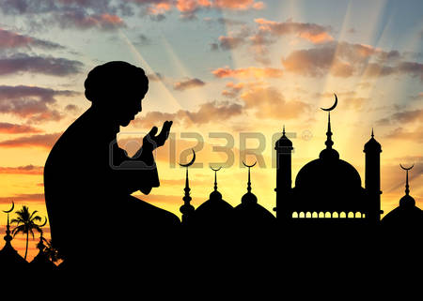
Ислом сўзининг араб тилидаги луғавий маъноси – таслим бўлиш, бўйсуниш, истилоҳда эса ягона Аллоҳга бўйсуниш маъноларини беради.
Ислом дини таълимоти бўйича Муҳаммад пайғамбар аввалги (ўрта Ер ҳавзаси цивилизациясида маълум бўлган) пайғамбарлар ишини давом эттирган, улар динини қайта тиклаган, қиёмат олдидан юборилган охирги пайғамбар (Хотам ал-анбийо’) – набий ва расул деб тан олинади.

Slide 5
Муҳаммад пайғамбар ҳаёти.
Отаси Абдуллоҳ Қурайшнинг Бану Ҳошим, онаси Омина бинт Ваҳб – Бану Зуҳра уруғидан эдилар.
Муҳаммад пайғамбар 25 ёшга тўлганида Бану Асад уруғидан бўлган бой аёл Хадича бинт Хувайлидга уйланди.
Муҳаммад пайғамбарнинг етти фарзандидан (Мориядан туғилган Иброҳимдан бошқа) олтитаси (Зайнаб, Умм Кулсум, Руқайя, Фотима, Қосим, Абдуллоҳ)нинг онаси Хадича бинт Хувайлид эди.
Муҳаммад ибн Абдуллоҳ ибн Абд ал-Мутталиб Макка ва унинг атрофи тарихида «Фил воқеаси» номи билан машҳур бўлган жангдан 50 кун кейин таваллуд топди.
Бу сананинг милодий ҳисоб бўйича қайси кунга тўғри келиши кейинчалик ҳисоблаб чиқарилган.
Бу ҳисоблардан мисрлик мунажжим Маҳмуд пошонинг аниқлашича, Пайғамбарнинг таваллуд топишлари милодий сананинг 571 йил 21 апрел кунига тўғри келади.

Slide 6
Ваҳй нозил бўлишининг бошланиши.
Муҳаммад пайғамбар 40 ёшга етганида кўпроқ ёлғизликни қўмсайдиган бўлиб қолди. Шундай пайтларда Маккадан 3 мил узоқдаги Ҳиро тоғида жойлашган ғорга чиқиб кетар, ерлик аҳоли одатича рамазон ойини у ерда ибодат билан ўтказарди.
У ерда ўзини сукунатга бериб, чуқур ўйга толар, ғойибдан қулоқларига «Сен Аллоҳнинг элчисисан» деган товушлар эшитилар эди.
Кўп туш кўрар, тушида кўрган нарсалари ўнгида тўғри чиқар эди.
Ислом тарихида илк ваҳй «Алақ» сурасининг бошидаги беш оятдир.
Хадича ваҳй нозил бўлиши ҳақидаги хабарни яхшиликка йўйиб, Варақа ибн Навфал номли самовий китоблардан бохабар бўлган қариндошидан бўлиб ўтган воқеанинг тафсилотини сўради. Варақа ибн Навфал буни пайғамбарликнинг нишонаси деб таъбир қилди.

Slide 7
Мадина даври.
Бу жанг Мадинадан 80 мил (тахминан 150 км.) узоқда Сурия карвон йўлида жойлашган Бадр қудуғи яқинида бўлиб ўтди.
Бу жангдан сўнг Умма мавқеи Мадина аҳли орасида беқиёс ўсди. Шу даврдан бошлаб Муҳаммад пайғамбар етакчилигидаги ислом жамоаси кучли бир давлатнинг вазифаларини бажара бошлади.
Ўзларини мусулмон деб эълон қилиб, аслида эса Пайғамбар ва мусулмонларга мухолиф иш юритганлар мунофиқун деб номландилар.
Кўпхудоликка эътиқод қилувчилар мушриклар деб аталди.
Мусулмон жамоаси давлат даражасига кўтарилиб, бошқа қабилалар ва қабилалар иттифоқлари билан ўзаро қисқа ва узоқ муддатли сулҳ шартномаларини тузилди.
Шу йили закот исломнинг асосий амалларидан бири сифатида фарз қилинди.
Мадиналик «ансор» (ёрдамчи)лар маккалик «муҳожир»ларни самимий кутиб олдилар.
Муҳаммад пайғамбарнинг Мадинага кўчиб ўтиши рабиъ ал-аввалнинг саккизинчи куни, милодий 622 йил 20 сентябрда юз берди.
Аста-секин намоз, азон ва бошқа амаллар тартибга солинди.
Ҳижратнинг иккинчи йили рамазон ойида (мил. 624 й.) мусулмонлар уммаси қўшинлари ва маккаликлар ўртасида Бадр жанги бўлди.

Slide 8
Пайғамбар вафоти
Пайғамбар вафоти ҳақидаги хабар Мадина аҳли орасида ёйилгач, ансорлар Умма бошчиси – халифаликка номзод масаласини ҳал қилиш мақсадида Бану Соъида қабиласининг Сақифа номли гузарига ошиқдилар. Бир қанча муҳожирлар ва ансорлар ўртасида бўлиб ўтган қизғин баҳс ва тортишувлардан сўнг халифаликка (халифат расулиллоҳ) Абу Бакр ас-Сиддиқни (632-634) сайлаб, барча унга байъат қилдилар. Абу Бакр диний ва дунёвий ҳокимиятни ўз шахсида бирлаштирди.

Slide 9
Халифалик
“Халифа” сўзи араб тилида ўрин босар деган маънони англатади. Истилоҳда эса бир ишда бирор кишига ўринбосар бўлишини билдиради. “Халифа” икки хил маънода келади:
1.) Қуръони каримда “Аллоҳнинг халифаси” кўринишида ифодаланган.
Мисол учун Қуръони Каримнинг Бақара сураси 30 оятида:
“Эсланг (эй, Муҳаммад!) Роббингиз фаришталарга: Мен ерда халифа (Одам) яратмоқчиман...”.
Ушбу оятдаги халифа сўзидан Одам алайҳиссалом ирода қилинган. Чунки у зот Оллоҳнинг ердаги халифасидир.
2. Халифа сўзининг иккинчи маъноси Пайғамбар с.а.в.нинг ҳадиси-шарифларида айтилган, яъни У зотнинг ўринбосари бўладиган халифалардир
. Саид ибн Жумҳон Сафийна р.а.дан ривоят қилади, У киши Расулуллоҳ с.а.в.ни: “Халифалик мендан кейин ўттиз йил бўлади. Ундан сўнг подшоҳлик ва амирлик бўлади”- деганларини эшитдим, дедилар.
Сўнгра у киши Абу Бакр 2 йил, Умар 10 йил, Усмон 12 йил ва Али 6 йил халифалик қилди, деб гапида қўшиб қўйди.

Slide 10

4 халифа
Умар
Абу Бакр
Али
Усмон

Slide 11
Исломнинг асосий шартлари ҳисобланмиш беш рукн қуйидагилардир:
имон
намоз
закот
рўза
ҳаж

Slide 12
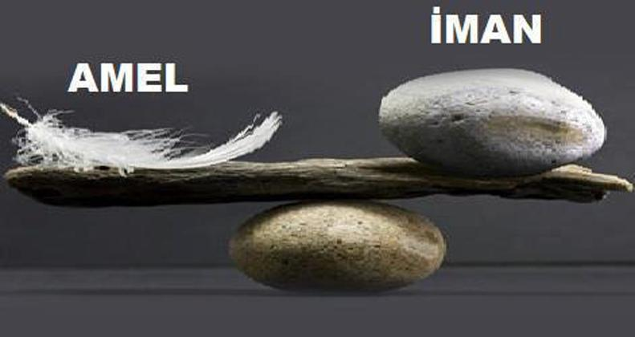
«Имон»
«Имон» сўзининг луғавий маъноси ишонмоқ, тасдиқламоқ бўлиб, истилоҳда эса «Ла илаҳа иллаллоҳу Муҳаммадур расулуллоҳ» («Аллоҳдан ўзга илоҳ йўқ ва Муҳаммад – Аллоҳнинг пайғамбари») калимасини тил билан айтиб (ал-иқрор би-л-лисон), дил билан тасдиқлаш (ат-тасдиқ би-л-қалб) демакдир.
Мазкур таълимот бошқаларидан имон масаласида амални имондан алоҳида ҳисоблаши билан фарқланади

Slide 13
Имоннинг етти шарти
1) Аллоҳнинг борлиги ва бирлигига имон келтириш, яъни Аллоҳнинг Қуръони каримда ва Муҳаммад пайғамбар ҳадисларида баён қилинган барча исмлари ва сифатларига имон келтириш.
2) фаришталарнинг борлигига имон келтириш. Фаришталар (мало’ика) Аллоҳнинг нурдан яратган, унинг буйруқларини сўзсиз бажарувчи, унинг амридан ташқари чиқмайдиган хос бандаларидир. Улардан Жаброил, Микоил каби буюк фаришталарнинг номлари Қуръонда зикр этилган.
3) илоҳий китобларга имон келтириш. Аллоҳ Муҳаммад пайғамбарга Қуръонни нозил қилганидек, бошқа пайғамбарларга ҳам китоблар туширган.
4) пайғамбарларнинг ҳақлигига имон келтириш. Аллоҳ инсонларга тўғри йўлни кўрсатиш учун пайғамбарлар юборган. Барча пайғамбарлар бир занжирнинг бўғинлари кабидирлар. Қуръонда 25 пайғамбарнинг номлари зикр этилган.

Slide 14
Имоннинг етти шарти
5) охират кунига ишониш. Дунёнинг ибтидоси бўлгани каби унинг интиҳоси ҳам бор. Ислом таълимотига кўра, бу дунё бир синов майдонидир.
6) тақдирга – инсон бошига тушган яхшилигу ёмонлик Аллоҳдан эканига эътиқод қилиш. Юқорида айтиб ўтилганидек, исломнинг маъноси «таслим бўлмоқ» дир.
7) ўлимдан кейин қайта тирилишга ишониш. Ислом таълимотига кўра, қиёмат куни бўлганда барча инсонлар қабрдан турадилар ва маҳшаргоҳ майдонига йиғиладилар.

Slide 15
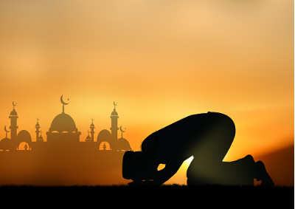
Намоз
Намоз исломда имондан кейин мусулмонлар устига фарз қилинган иккинчи амал ҳисобланади.
Қуръони каримда намозга қатъий буйруқлар келган бўлиб, унинг баъзи шартлари баён этилган.
Намознинг вақти, миқдори ҳамда адо этиш тартиблари ҳадислар билан жорий этилган. Бу масалада турли мазҳабларда баъзи фарқлар бор.

Slide 16
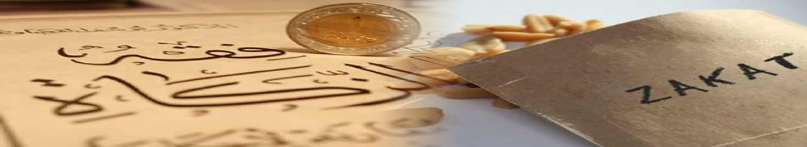
Закот «поклаш» маъносини билдиради
эҳтиёждан ташқари бўлган бойликнинг қирқдан бир қисмини (2,5 %) садақа қилиш.
Закот моли закот миқдорига етган бадавлат кишилар учун фарз этилган.
Закот етим-есир, бева-бечоралар, мусофирлар, қарздорлар, Аллоҳ йўлида юрганлар, закот йиғувчиларга берилади.
Закот ҳижрий ҳисоб билан бир йил давомида ишлатилмай турган ёки шахсий эҳтиёждан ташқари хусусий мулк сифатида фойдаланилаётган маблағдан берилади.
Закот исломдаги ижтимоий ҳимоялашнинг ўзига хос кўринишидир. Бу жамият тараққиёти, тинч ва осудалиги йўлида катта аҳамият касб этади.

Slide 17

Рўза
Рўза йилда бир ой – ҳижрий қамарий календарнинг рамазон ойи давомида кундуз кунлари ейиш-ичиш ва жинсий алоқада бўлишдан тийилиш.
Рўза ҳижратнинг иккинчи йили фарз бўлган.
Бу ибодат касал ё сафарда бўлган кишилардан бошқа кунларда тутиб бериш шарти билан соқит қилинади.
Сабабсиз рўзани бузган киши унинг каффорати сифатида икки ой пайдар-пай рўза тутиши лозим бўлади. Шунингдек, рўза рамазондан ташқари ойларда ҳам тутилиши мумкин. Масалан, нафл рўза ёки қасамни бузишдаги каффорат рўзаси тутилади.

Slide 18
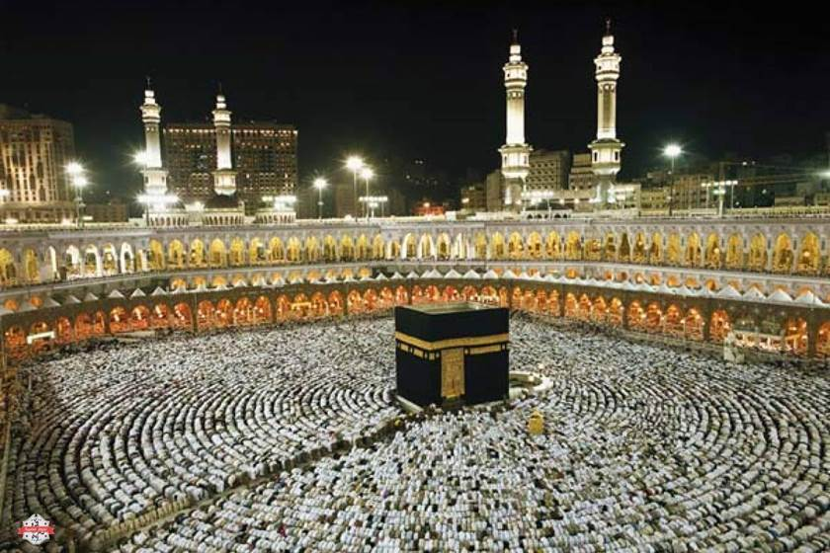
Ҳаж
Ҳаж зулҳижжа ойининг саккизинчи кунидан бошланади.
Ҳаж қилишнинг уч тури мавжуд: «ифрод» – фақат ҳаж амаллари бажарилади, «қирон» – ҳаж ва умра амаллари олдинма-кетин бажарилади, «таматтуъ» – аввал умра қилиниб, эҳромдан чиқилади ва зулҳижжа ойининг саккизинчи куни эҳромга кириб, ҳаж рукнлари адо қилинади.
Ҳажнинг фарзи учта: эҳром боғлаб ният қилмоқ, Арафотда турмоқ, Каъбани тавоф қилмоқ.
Ҳаж қодир бўлган киши учун умрида бир марта Макка шаҳридаги Каъбани зиёрат қилиш ва ушбу ибодат ўз ичига оладиган арконларни адо этишдан иборат.

Slide 19


